Slide 1
任务2：认识综合布线系统的布线缆线及其连接器件
在任务1中，我们已经学到，综合布线系统由7部分组成，分布于建筑物的不同位置，分别起着各自重要的作用。同时我们也已经了解到这7部分由许多的部件构成，如：
建筑群主干缆线（Campus Backbone Cable）；
建筑群配线设备（Campus Distributor，CD）；
建筑物主干缆线（Building Backbone Cable）；
建筑物配线设备（Building Distributor，BD）；
水平缆线（Horizontal Cable）；
楼层配线设备（Floor Distributor，FD）；
CP缆线；
信息点（TO，Telecommunications outlet）；
工作区缆线；
设备缆线（equipment cable）；
跳线（Jumper）。

Slide 2
任务2：认识综合布线系统的布线缆线及其连接器件
这些部件的连接组成了综合布线系统链路。这些链路是由缆线、连接器件等连接在一起组成的。
目前在市场上有大量的综合布线产品供应商，不同厂商提供的产品各有特点。
在综合布线系统中各组成部分分别有哪些布线材料呢？

Slide 3
任务2 认识综合布线系统的布线材料
2.2 相关知识
2.2.1 综合布线系统中使用的传输介质
2.2.2 双绞线连接器件
2.2.3 光纤连接器件
2.2.4 机柜
2.2.5 综合布线产品市场现状

Slide 4
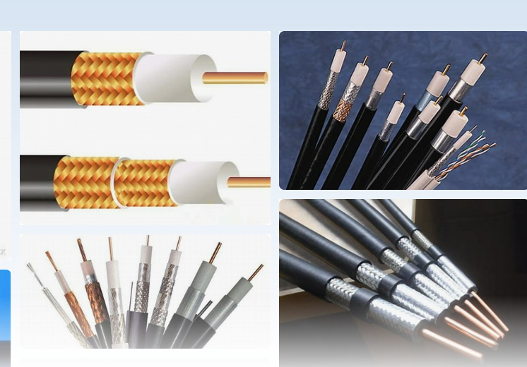
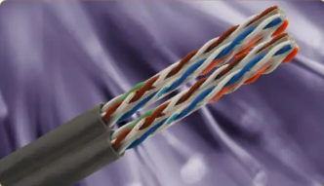
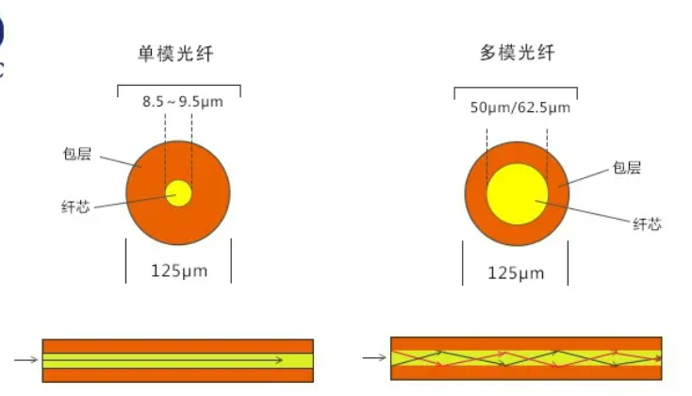
2.2.1 综合布线系统中使用的传输介质
同轴电缆
铜缆
对绞电缆
有线网络
多模光缆
光缆
单模光缆
在综合布线工程中，首先将面临通信传输介质的选择问题。是选择安装铜缆介质、光纤介质、还是无线介质？或者选择混用三种传输介质，形成网络。在选择网络通信传输介质时，主要的依据是用户目前和未来的网络应用和业务的范围，并需要考虑网络的性能、价铬、使用原则、工程实施的难易程度、可扩展性及其他一些决定因素。

Slide 5
2.2.1 综合布线系统中使用的传输介质
在综合布线系统中：
（1）语音通信系统一般使用非屏蔽对绞电缆。
（2）计算机网络现在一般采用对绞电缆、光缆或者二者结合。
（3）楼宇自动控制系统也采用对绞电缆。在商用楼和居民楼中都会装上视频系统，通常采用同轴电缆。
（4）广播系统通常采用18AWG标准的半导体电缆，但在综合布线系统中，也采用对绞电缆。

Slide 6

2.2.1 综合布线系统中使用的传输介质
1. 对绞电缆
（1）对绞电缆概述
对绞电缆(TP：Twisted Pair wire)是综合布线系统工程中最常用的有线通信传输介质。 也称双扭线电缆或对称双绞电缆，为便于统一，本书中统一用双绞线表示。
双绞线是由两根具有绝缘保护层的铜导线（22∼26号）互相缠绕而成，每根铜导线的绝缘层上分别涂有不同的颜色，如果把一对或多对双绞线放在一个绝缘套管中便构成了对绞电缆（简称双绞线）。
图2.1 双绞线图解

Slide 7
2.2.1 综合布线系统中使用的传输介质
1.对绞电缆
（1）对绞电缆概述
在对绞电缆内，不同线对具有不同的扭绞长度，按逆时针方向扭绞。把两根绝缘的铜导线按一定密度互相绞合在一起，可降低信号干扰的程度，每一根导线在传输中辐射出来的电波会被另一根线上发出的电波抵消，一般扭线越密其抗干扰能力就越强。
双绞线较适合于近距离、环境单纯（远离磁场、潮湿等）的局域网络系统。双绞线可用来传输数字和模拟信号。

Slide 8
2.2.1 综合布线系统中使用的传输介质
1. 对绞电缆
铜电缆的直径通常用AWG（American Wire Gauge）单位来衡量。AWG数越小，电线直径却越大。直径越大的电线越有用，它们具有更大的物理强度和更小的电阻。
双绞线的绝缘铜导线线芯大小有22、24和26等规格，常用的5类和超5类非屏蔽双绞线是24AWG，直径约为0.51mm。

Slide 9
2.2.1 综合布线系统中使用的传输介质
1.对绞电缆
（2）非屏蔽双绞线
非屏蔽对绞电缆（(UTP：Unshielded Twisted Pair)），是指没有用来屏蔽双绞线的金属屏蔽层，它在绝缘套管中封装了一对或一对以上的双绞线，每对双绞线按一定密度互相绞在一起，提高了抗系统本身电子噪声和电磁干扰的能力，但不能防止周围的电子干扰。
UTP电缆是有线通信系统和综合布线系统中最普遍的传输介质，并且因其灵活性而应用广泛。UTP电缆可以用于传输语音、低速数据、高速数据等。UTP电缆还可以同时用于干线布线子系统和水平布线子系统。
常用的非屏蔽双绞线封装有4对双绞线，其他还有25对、50对和100对等大对数的对绞电缆。大对数对绞电缆常用于语音通信的干线子系统中。

Slide 10
2.2.1 综合布线系统中使用的传输介质
1.对绞电缆
（2）非屏蔽双绞线
按结构分类。双绞电缆分为非屏蔽对绞电缆和屏蔽对绞电缆。
按性能指标分类。对绞电缆分为1类、2类、3类、4类、5类、5e、6类、6A类、7类、7A类对绞电缆。
按特性阻抗分类。对绞电缆有100Ω、120Ω、150Ω等几种。常用的是100Ω的对绞电缆。
按双绞线对数进行分类。有1对、2对、4对对绞电缆，其中4对最常用。另外还有25对、50对、100对的大对数对绞电缆。

Slide 11
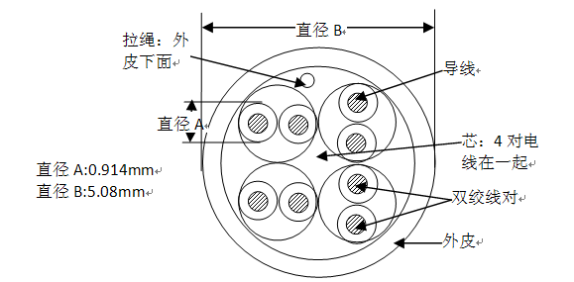
2.2.1 综合布线系统中使用的传输介质
1.对绞电缆
（2）非屏蔽双绞线

Slide 12
2.2.1 综合布线系统中使用的传输介质
1.对绞电缆
（2）非屏蔽双绞线
UTP电缆等级
美国电子工业协会（EIA）和电信工业协会（TIA）不断推出对绞电缆各个级别的工业标准，以满足日益增加的速度和带宽要求。
类（Category）是用来区分对绞电缆等级的术语，不同的等级对对绞电缆中的导线数目、导线扭绞数量以及能够达到的数据传输速率等具有不同的要求。不同等级的对绞电缆的标注方法是这样规定的：如果是标准类型，按CATx方式标注，如常用的5类线和6类线，在线缆的外包皮上标注为CAT5和CAT6；如果是增强版的，就按CATxe方式标注，如超5类线就标注为CAT5e。

Slide 13
2.2.1 综合布线系统中使用的传输介质
1.对绞电缆
（2）非屏蔽双绞线
系统产品类别 | 系统分级 | 支持最高带宽（Hz） | 是否屏蔽 | 备注
CAT3(3类) | C | 16M | 屏蔽和非屏蔽 | 应用于语音、10Mb/s以太网、4Mb/s令牌环。目前市场上只有用于语音主干布线的3类大对数电缆。
CAT5(5类) | D | 100M | 屏蔽和非屏蔽 | 应用于语音、100Mb/s以太网。目前市场上只有用于语音主干布线的5类大对数电缆。
CAT5e(超5类) | D | 100M | 屏蔽和非屏蔽 | 应用于语音、100Mb/s以太网、1000Mb/s以太网。
CAT6(六类) | E | 250M | 屏蔽和非屏蔽 | 应用于语音、1000Mb/s以太网。
CAT6A(超六类) | EA | 500M | 屏蔽和非屏蔽 | 应用于语音、10Gb/s以太网。
CAT7(7类) | F | 600M | 屏蔽 | 应用于语音、10Gb/s以太网。
CAT 7A(超7类) | FA | 1000M | 屏蔽 | 为4万兆和20万兆准备的电缆
CAT8.1（兼容6A） | I | 2000M | 屏蔽 | 为4万兆和20万兆准备的电缆
CAT8.2（兼容7） | II | 2000M | 屏蔽 | 为4万兆和20万兆准备的电缆

Slide 14
2.2.1 综合布线系统中使用的传输介质
6类电缆的结构有两种：
(1)一种结构与5类电缆类似，采用紧凑的原型设计方式及平行隔离带技术，它可获得较好的电气性能。
(2)一种结构是采用中心扭十字技术，电缆采用十字分隔器，线对之间的分隔可阻止线对间串扰，其物理结构如图2.3所示。十字星形填充的对绞电缆构造是在电缆中建一个十字交叉中心，把4个线对分成不同的信号区，这样就可以提高电缆的抗近端串扰性能，减少在安装过程中由于电缆连接和弯曲引起的电缆物理上的失真，十字骨架构造在保证前后位置精准方面做了更多的改进。

Slide 15
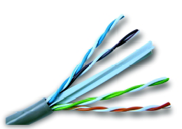
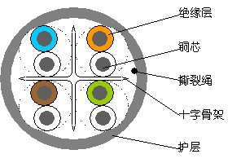
图2.3 6类双绞线结构图

Slide 16
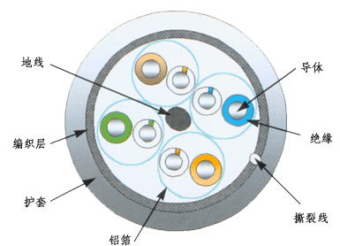
图2.4 7类对绞电缆截面图

Slide 17
2.2.1 综合布线系统中使用的传输介质
1.对绞电缆
（2）非屏蔽双绞线
UTP电缆的颜色编码
对绞电缆中的每一根绝缘线路都用不同颜色加以区分，这些颜色构成标准的编码，因此很容易识别和正确端接每一根线路。每个线对都有两根导线。其中一根导线的颜色为线对的颜色加一个白色条纹，另一根导线的颜色是白色底色加线对颜色的条纹，即电缆中的每一对对绞电缆都是互补颜色。
① 4对UTP电缆的颜色编码。4对UTP电缆的4对线具有不同的颜色标记，这四种颜色是蓝色、橙色、绿色、棕色。

Slide 18
2.2.1 综合布线系统中使用的传输介质
1.对绞电缆
（2）非屏蔽双绞线
线对 | 颜色编码 | 简写
线对1 | 白-蓝 | W-BL
 | 蓝 | BL
线对2 | 白-橙 | W-O
 | 橙 | O
线对3 | 白-绿 | W-G
 | 绿 | G
线对4 | 白-棕 | W-BR
 | 棕 | BR

Slide 19
2.2.1 综合布线系统中使用的传输介质
1.对绞电缆
（2）非屏蔽双绞线
② 25线对束UTP电缆的颜色编码。25线对束UTP电缆的每个线对束都有不同的颜色编码，同一束内的每个线对又有不同的颜色编码。
25线对束一般分为5组，一组有5个线对，这5个线对组的颜色如下：
白色：线对1∼5 红色：线对6∼10
黑色：线对11∼15 黄色：线对16∼20
紫色：线对21∼25
在每个组内，5个线对按照组的颜色和线对的颜色进行编码，一个组的5个线对的颜色编码如下：
蓝色：第一个线对 橙色：第二个线对
绿色：第三个线对 棕色：第四个线对
蓝灰色：第五个线对

Slide 20
线对 | 颜色编码 | 线对 | 颜色编码 | 线对 | 颜色编码
线对1 | 白/蓝条 | 线对10 | 红/蓝灰条 | 线对18 | 黄/绿条
 | 蓝/白条 |  | 蓝灰/红条 |  | 绿/黄条
线对2 | 白/橙条 | 线对11 | 黑/蓝条 | 线对19 | 黄/棕条
 | 橙/白条 |  | 蓝/黑条 |  | 棕/黄条
线对3 | 白/绿条 | 线对12 | 黑/橙条 | 线对20 | 黄/蓝灰条
 | 绿/白条 |  | 橙/黑条 |  | 蓝灰/黄条
线对4 | 白/棕条 | 线对13 | 黑/绿条 | 线对21 | 紫兰/蓝条
 | 棕白条 |  | 绿/黑条 |  | 蓝/紫兰条
线对5 | 白/蓝灰条 | 线对14 | 黑/棕条 | 线对22 | 紫兰/橙条
 | 蓝灰/白条 |  | 棕/黑条 |  | 橙/紫兰条
线对6 | 红/蓝条 | 线对15 | 黑/蓝灰条 | 线对23 | 紫兰/绿条
 | 蓝/红条 |  | 蓝灰/黑条 |  | 绿/紫兰条
线对7 | 红/橙条 | 线对16 | 黄/蓝条 | 线对24 | 紫兰/棕条
 | 橙/红条 |  | 蓝/黄条 |  | 棕/紫兰条
线对8 | 红/绿条 | 线对17 | 黄/橙条 | 线对25 | 紫兰/蓝灰条
 | 绿/红条 |  | 橙/黄条 |  | 蓝灰/紫兰条
线对9 | 红/棕条

Slide 21
2.2.1 综合布线系统中使用的传输介质
1.对绞电缆
（3）屏蔽对绞电缆
在对绞电缆中增加屏蔽层就是为了提高电缆的物理性能和电气性能，减少周围信号对电缆中传输的信号的电磁干扰。
1）电缆屏蔽层的形式
电缆屏蔽层的设计有如下几种形式：
屏蔽整个电缆；
屏蔽电缆中的线对。
屏蔽电缆中的单根导线。
F/UTP屏蔽对绞电缆
U/FTP屏蔽对绞电缆
SF/UTP屏蔽对绞电缆
屏蔽对
绞电缆
S/FTP屏蔽对绞电缆
铝箔外翻屏蔽（F1/UTP）
双层铝箔线对屏蔽对绞电缆（F/FTP）

Slide 22
屏蔽对绞电缆
类型 | 线对 | 整体 | 适用
F/UTP屏蔽对绞电缆 | 无 | 铝箔 | 超五类，六类
U/FTP屏蔽对绞电缆 | 铝箔 | 无 | 六类
SF/UTP屏蔽对绞电缆 | 无 | 铝箔+铜丝网 | 超5类和6类
S/FTP屏蔽对绞电缆 | 铝箔 | 铜丝网 | 6A和7类
双层铝箔线对屏蔽对绞电缆（F/FT | 铝箔 | 铝箔

Slide 23
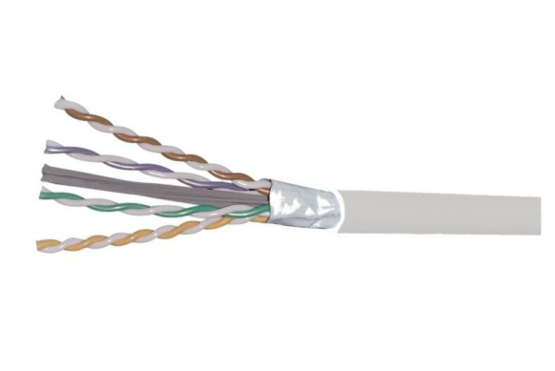
屏蔽对绞电缆
CAT 6 F/UTP屏蔽对绞电缆

Slide 24
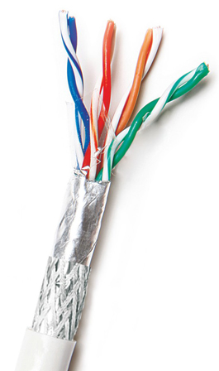
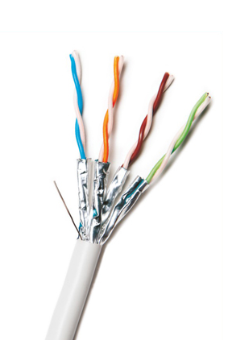
屏蔽对绞电缆
U/FTP屏蔽对绞电缆 SF/FTP屏蔽对绞电缆

Slide 25
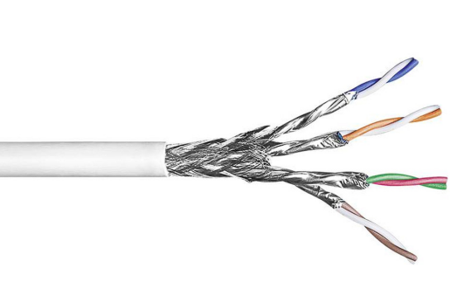
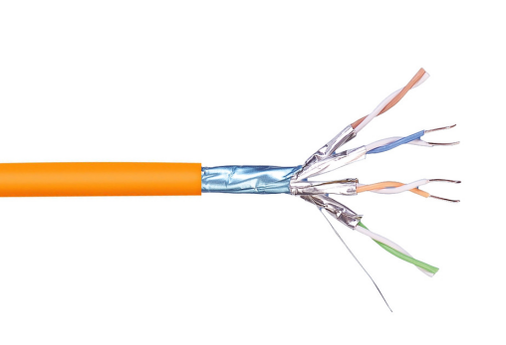
屏蔽对绞电缆
S/FTP屏蔽对绞电缆 F/FTP屏蔽对绞电缆

Slide 26
2.2.1 综合布线系统中使用的传输介质
（4）双绞线的电气特性参数
1）特性阻抗。特性阻抗是指链路在规定工作频率范围内呈现的电阻。无论使用何种双绞线，使每对芯线的特性阻抗在整个工作带宽范围内应保证恒定、均匀。链路上任何点的阻抗不连续性将导致该链路信号发生反射和信号畸变。
特性阻抗包括电阻及频率范围内的感性阻抗和容性阻抗，与线对间的距离及绝缘体的电气性能有关。双绞线的特性阻抗有100Ω、120Ω、150Ω几种，综合布线中通常使用100Ω的双绞线。
2）直流环路电阻。对绞电缆中每个线对的直流电阻在20∼30⁰的环境下，其最大值不能超过30Ω。

Slide 27
2.2.1 综合布线系统中使用的传输介质
（4）双绞线的电气特性参数
3）衰减。衰减（A，Attenuation）是指信号传输时在一定长度的线缆中的损耗，它是对信号损失的度量。单位为分贝（dB），应尽量得到低分贝的衰减。
衰减与线缆的长度有关，长度增加，信号衰减随之增加，同时衰减量与频率有着直接的关系。双绞线的传输距离一般不超过100m。
4）近端串音。在一条链路中处于线缆一侧的某发送线对，对于同侧的其他相邻(接收)线对通过电磁感应所造成的信号耦合(由发射机在近端传送信号，在相邻线对近端测出的不良信号耦合)为近端串音（NEXT，Near End Cross Talk）。应尽量得到高分贝的近端串扰。

Slide 28
2.2.1 综合布线系统中使用的传输介质
（4）双绞线的电气特性参数
5）近端串音功率和。近端串音功率和（PSNEXT，Power Sum NEXT）是指在4 对对绞电缆一侧测量3个相邻线对对某线对近端串扰总和(所有近端干扰信号同时工作时，在接收线对上形成的组合串扰)。
6）衰减串音比值。衰减串音比值（ACR，Attenuation-to-Crosstalk Ratio）是指在受相邻发送信号线对串扰的线对上，其串扰损耗(NEXT)与本线对传输信号衰减值(A)的差值。ACR是系统信号噪声比的唯一衡量标准，它对于表示信号和噪声串扰之间的关系有着重要的价值。ACR值越高，意味着线缆的抗干扰能力越强.

Slide 29
2.2.1 综合布线系统中使用的传输介质
7）远端串扰。与近端串扰相对应，远端串扰（FEXT，Far End Cross Talk）是信号从近端发出，而在链路的另一端（远端），发送信号的线对向其他铜测相邻线对通过电磁耦合而造成的串扰。
8）等电平远端串音。等电平远端串音（ELFEXT，Equal Level FEXT)：某线对上远端串扰损耗与该线路传输信号衰减的差值。
从链路或信道近端线缆的一个线对发送信号，经过线路衰减从链路远端干扰相邻接收线对(由发射机在远端传送信号，在相邻线对近端测出的不良信号耦合)为远端串音(FEXT)。

Slide 30
2.2.1 综合布线系统中使用的传输介质
9）等电平远端串音功率和。等电平远端串音功率和(PS ELFEXT，Power Sum ELFEXT)：在4对对绞电缆一侧测量3个相邻线对对某线对远端串扰总和(所有远端干扰信号同时工作，在接收线对上形成的组合串扰)。
10）回波损耗。回波损耗（RL，Return Loss）：由于链路或信道特性阻抗偏离标准值导致功率反射而引起(布线系统中阻抗不匹配产生的反射能量)。由输出线对的信号幅度和该线对所构成的链路上反射回来的信号幅度的差值导出。回波损耗对于全双工传输的应用非常重要。电缆制造过程中的结构变化、连接器类型和布线安装情况是影响回波损耗数值的主要因素。

Slide 31
2.2.1 综合布线系统中使用的传输介质
11）传播时延。传播时延是指信号从链路或信道一端传播到另一端所需的时间。
12）传播时延偏差。传播时延偏差是指以同一缆线中信号传播时延最小的线对作为参考，其余线对与参考线对时延差值(最快线对与最慢线对信号传输时延的差值)。
13）插入损耗。插入损耗（IL， ）是指发射机与接受机之间插入电缆或元器件产生的信号损耗。通常指衰减。

Slide 32
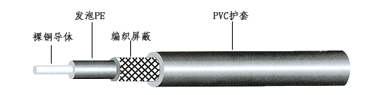
2.2.1 综合布线系统中使用的传输介质
2. 同轴电缆
同轴电缆由两个导体组成，其结构是一个外部圆柱形空心导体围裹着一个内部导体。同轴电缆的组成由里向外依次是：导体、绝缘层、屏蔽层和护套.
图2.6轴电缆结构截面图

Slide 33
2.2.1 综合布线系统中使用的传输介质
（1）RG­6/RG-59同轴电缆。RG­6/RG-59电缆用于视频、CATV和私人安全视频监视网络。特性阻抗为75Ω；
RG­6是支持住宅区CATV系统的主要传输介质。
（2）RG-8或RG-11同轴电缆。即通常所说的粗缆，特性阻抗为50Ω。可组成粗缆以太网，即10Base-5以太网。
（3）RG-58/U或RG-58C/U同轴电缆。即通常所说的细缆，特性阻抗为50Ω。可组成细缆以太网，即10Base-2以太网。
（4）RG-62同轴电缆。特性阻抗为93Ω。

Slide 34
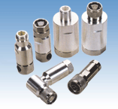
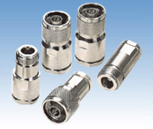
2.2.1 综合布线系统中使用的传输介质
图2.7 N型连接器

Slide 35
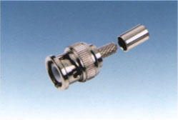
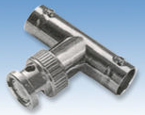
2.2.1 综合布线系统中使用的传输介质
（a） BNC头 （b） T型头
图2.8 BNC型连接器

Slide 36
2.2.1 综合布线系统中使用的传输介质
3.光纤传输介质
光纤是光导纤维的简称，光导纤维是一种传输光束的细而柔软的媒质，是数据传输中最有效的一种传输介质。
光缆由一捆光纤组成。

Slide 37
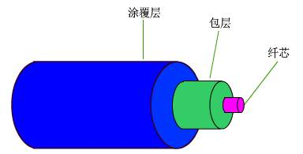
2.2.1 综合布线系统中使用的传输介质
(1) 光纤的结构
计算机网络中的光纤主要是用石英玻璃（SiO₂）制成的，横截面积很小的双层同心圆柱体。裸光纤由光纤芯、包层和涂覆层三部分组成。最里面的是光纤芯（折射率高）；包层（折射率低）将光纤芯围裹起来，使光纤芯与外界隔离。包层的外面涂覆一层很薄的涂覆层。
图2.10裸光纤的结构图

Slide 38
2.2.1 综合布线系统中使用的传输介质
(1) 光纤的结构
光纤芯是光的传导部分，而包层的作用是将光封闭在光纤芯内。光纤芯和包层的成分都是玻璃，光纤芯的折射率高，包层的折射率低，这样可以把光封闭在光纤芯内。

Slide 39
2.2.1 综合布线系统中使用的传输介质
(2)光纤的分类
1）按构成光纤的材料分类。按照构成光纤的材料，光纤一般可分为 玻璃光纤、胶套硅光纤、塑料光纤。
2）按传输模式分类。按光在光纤中的传输模式可分为：单模光纤和多模光纤。
3）按光纤横截面上的折射率分布。按照折射率分布不同来分通常采用的是均匀光纤（突变型光纤）和非均匀光纤（渐变型光纤）两种。
4）按工作波长分类。按光纤的工作波长分类，有短波长光纤、长波长光纤和超长波长光纤。

Slide 40
2.2.1 综合布线系统中使用的传输介质
1）按构成光纤的材料分类。按照构成光纤的材料，光纤一般可分为 玻璃光纤、胶套硅光纤、塑料光纤。
① 玻璃光纤：纤芯与包层都是玻璃，损耗小，传输距离长，成本高。
② 胶套硅光纤：纤芯是玻璃，包层是塑料，损耗小，传输距离长，成本较低。
③ 塑料光纤：纤芯与包层都是塑料，损耗大，传输距离很短，价格很低。多用于家电、音响以及短距离的图像传输。

Slide 41
2.2.1 综合布线系统中使用的传输介质
2）按传输模式分类。
按光在光纤中的传输模式可分为：单模光纤和多模光纤。
① 单模光纤SMF（Single Mode Fiber）:这里的“模”是指以一定角速度进入光纤的一束光。单模光纤采用固定激光器作为光源，若入射光的模样为圆光斑，射出端仍能观察到圆形光斑，即单模光纤只允许一束光传输，没有模分散特性，因此，单模光纤的纤芯相应较细、传输频带宽、容量大，传输距离长。单模光纤的纤芯直径很小，约为4μm ~10μm，包层直径为125μm。目前常见的单模光纤主要有8.3μm/125μm、9μm/125μm、10μm /125μm等规格。单模光纤通常用在工作波长为1310nm或1550nm的激光发射器中。
通常在建筑物之间或地域分散时使用。

Slide 42
2.2.1 综合布线系统中使用的传输介质
2）按传输模式分类。
按光在光纤中的传输模式可分为：单模光纤和多模光纤。
② 多模光纤MMF（MultiModeFiber）:多模光纤采用发光二极管作为光源。多模光纤允许多束光在光纤中同时传播，形成模分散，模分散限制了多模光纤的带宽和距离，因此，多模光纤的纤芯粗、传输速度低、距离短、整体的传输性能差，但其成本一般较低。特别适合于多接头的短距离应用场合。在综合布线系统中常用纤芯直径为50μm、62.5μm，包层均为125μm，也就是通常所说的50μm、62.5μm。多模光纤的光源一般采用LED（发光二极管），工作波长为850nm或1300nm。多模光纤常用于建筑物内干线子系统、水平子系统或建筑群之间的布线。

Slide 44
2.2.1 综合布线系统中使用的传输介质
4）按工作波长分类。
按光纤的工作波长分类，有短波长光纤、长波长光纤和超长波长光纤。
多模光纤的工作波长为短波长850nm和长波长1300nm；
单模光纤的工作波长为长波长1310nm和超长波长1550nm。

Slide 45
2.2.1 综合布线系统中使用的传输介质
（3）光纤通信系统
目前在局域网中实现的光纤通信是一种光电混合式的通信结构。通信终端的电信号与光缆中传输的光信号之间要进行光电转换。光纤通信系统是以光波为载体、光导纤维为传输介质的通信方式。这种通信方式起主导作用的是光源、光纤、光发送机和光接收机。

Slide 46
2.2.1 综合布线系统中使用的传输介质
（3）光纤通信系统

Slide 47
2.2.1 综合布线系统中使用的传输介质
（3）光纤通信系统
（1）光源：光波产生的源泉。
（2）光纤：传输光波的载体。实际上计算机网络通信时，光纤是成对出现的（无源光网络是单芯既负责接收也负责发送），即双光纤通信系统。通常一根光缆是由多芯光纤组成，每根光纤称为一芯。
（3）光发送机和光接收机：通常合在一起，如光电转换器、光纤网卡、交换机/路由器的光模块。其中光发送机负责产生光束，将电信号转换成光信号，再把光信号导入光纤。光接收机负责接收从光纤上传输过来的光信号，并将它转变成电信号，经解码后再做相应的处理。

Slide 48
2.2.1 综合布线系统中使用的传输介质
与铜缆相比，光纤通信系统的主要优点有：
1）光纤通信的频带很宽，理论可达30GHz，通信容量大。
2）线路损耗低，衰减较小，传输距离远。
3）不受电磁场和电磁辐射的影响，完全的电磁绝缘，抗干扰能力强，安全性高。
4）线径细，重量轻。
5）抗化学腐蚀能力强，适用于某些特殊环境下的布线。
6）不带电，使用安全，可用于易燃、易爆场所。没有电流通过，不产生热和火花，所以不怕雷击、不怕静电，不必担心串扰以及回波损耗等。

Slide 49
高锟-华裔物理学家、教育家，诺贝尔物理学奖得主
高锟（Charles Kuen Kao，1933年11月4日－2018年9月23日），生于江苏省金山县（今上海市金山区），华裔物理学家、教育家，光纤通讯、电机工程专家，香港中文大学前校长。拥有英国、美国国籍并持中国香港居民身份，被誉为“光纤之父”、“光纤通信之父”和“宽带教父”。
高锟1949年移居香港，1954年赴英国攻读电机工程，并于1957年及1965年获伦敦大学学院学士和博士学位；1970年加入香港中文大学，筹办电子学系，并担任系主任；1987－1996年任香港中文大学第三任校长；1990年获选为美国国家工程院院士；1992年获选为中央研究院院士；1996年获选为中国科学院外籍院士；1997年获选为英国皇家学会院士；2009年获得诺贝尔物理学奖；2010年获颁大紫荆勋章；2015年获选为香港科学院荣誉院士；2018年9月23日在香港逝世，享年84岁。高锟长期从事光导纤维在通讯领域运用的研究。

Slide 50
2.2.1 综合布线系统中使用的传输介
（4）光缆及其结构
光纤
缓冲保护层
光缆加强元件
光缆护套
光纤芯
包层
涂覆层

Slide 51
2.2.1 综合布线系统中使用的传输介质
光纤
缓冲保护层
光缆加强元件
光缆护套
紧套管缓冲
主要用于室内布线
松套管缓冲
主要用于室外布线

Slide 52
2.2.1 综合布线系统中使用的传输介质
光纤
缓冲保护层
光缆加强元件
光缆护套
芳纶砂
钢丝
纤维玻璃棒

Slide 53
2.2.1 综合布线系统中使用的传输介质
（5）光缆的分类
光缆的分类有多种方法，通常的分类方法如下：
按照应用场合分类：室内光缆、室外光缆、室内外通用光缆等；
按照敷设方式分类：架空光缆、直埋光缆、管道光缆、水底光缆等；
按照结构分类：紧套管光缆、松套管光缆、单一套管光缆等；
按照光缆缆芯结构分类：层绞式、中心束管式、骨架式和带状式四种基本型式；
按照光缆中光纤芯数分类：4芯、6芯、8芯、12芯、24芯、36芯、48芯、72芯、…、144芯等。

Slide 54
2. 2 .2 双绞线连接器件
双绞线的主要连接器件有配线架、信息插座和接插软线（跳接线）。
信息插座采用信息模块和RJ连接头连接。在电信间，对绞电缆端接至配线架，再用跳接线连接。

Slide 55
2. 2 .2 双绞线连接器件
1. RJ-45连接器
RJ-45连接器是一种塑料接插件，又称作RJ-45水晶头。用于制作双绞线跳线，实现与配线架、信息插座、网卡或其他网络设备（如集线器、交换机、路由器等）的连接。RJ-45连接器是8针的。
根据端接的双绞线的类型，有5类、5e类、6类RJ-45连接器；有非屏蔽RJ-45连接器（如图2.15所示，用于和非屏蔽双绞线端接）和屏蔽的RJ-45连接器（如图2.16所示，用于和屏蔽双绞线端接）。

Slide 56
2. 2 .2 双绞线连接器件
1. RJ-45连接器

Slide 57
2.2.2 双绞线连接器件

Slide 58
2. 2 .2 双绞线连接器件
1. RJ-45连接器
双绞线跳线，是指两端带有RJ-45连接器的一段对绞电缆，如图2.17所示。如图2.18所示为双绞线跳线的两端。
在计算机网络中使用的双绞线跳线有直通线、交叉线、反接线等三种类型。制作双绞线跳线时可以按照EIA/TIA 568A或EIA/TIA 568B两种标准之一进行，但在同一工程中只能按照同一个标准进行，一般多采用EIA/TIA 568B标准。

Slide 59
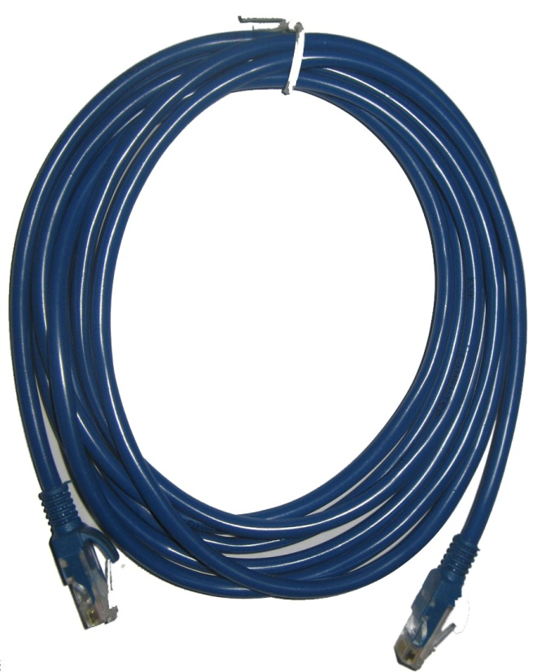
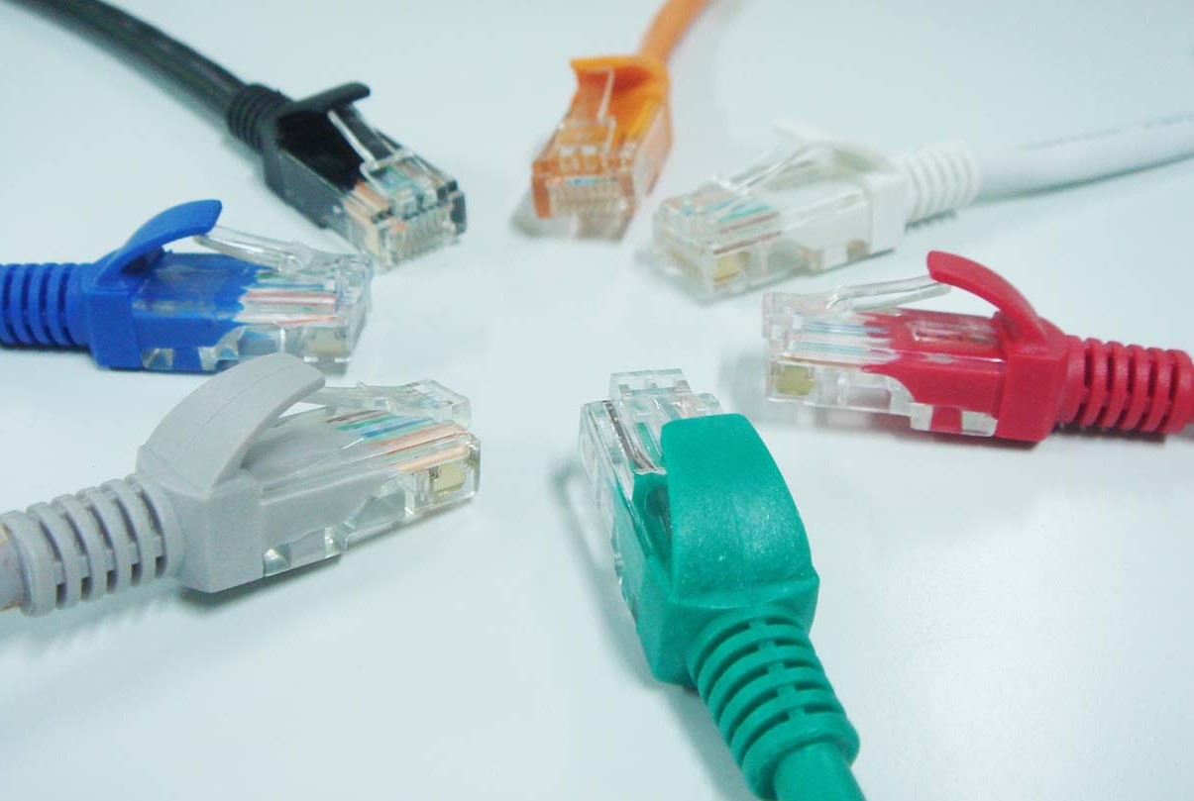
2. 2 .2 双绞线连接器件
图2.17 双绞线跳线 图2.18双绞线跳线的两端

Slide 60
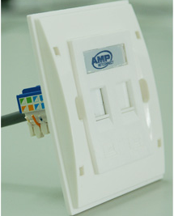
2. 2 .2 双绞线连接器件
2. 信息插座
面板
信息插座通常由信息模块、面板和底盒三部分组成。信息模块是信息插座的核心，对绞电缆与信息插座的连接实际上是与信息模块的连接。如图2.19所示给出了信息插座的结构图。
信息模块
配线子系统线缆
图2.19 信息插座结构

Slide 61
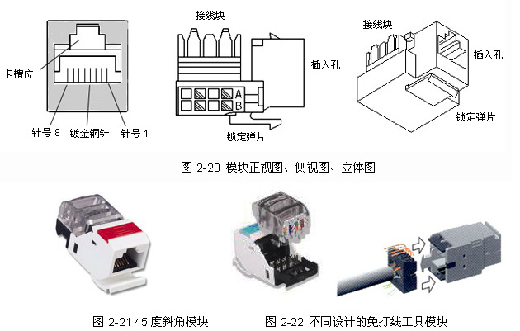
2. 2 .2 双绞线连接器件
信息插座中的信息模块通过配线子系统与楼层配线架相连，通过工作区跳线与应用综合布线的终端设备相连。信息模块的类型必须与配线子系统和工作区跳线的线缆类型一致。
RJ-45信息模块用于端接水平电缆，模块中有8个与电缆导线连接的接线。
图2.20 RJ-45模块的正视图、侧视图、立体图

Slide 62
2. 2 .2 双绞线连接器件
2. 信息插座
RJ-45信息模块的类型是与对绞电缆的类型相对应的，比如根据其对应的对绞电缆的等级，RJ-45信息模块可以分为3类、5类、5e类和6类RJ-45信息模块等。 RJ-45信息模块也分为非屏蔽模块和屏蔽模块。如图2.21所示是非屏蔽信息模块。如图2.22所示是屏蔽信息模块。

Slide 63
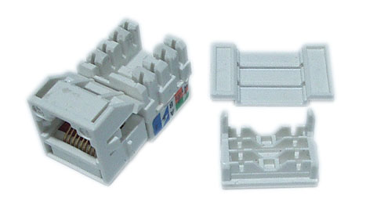
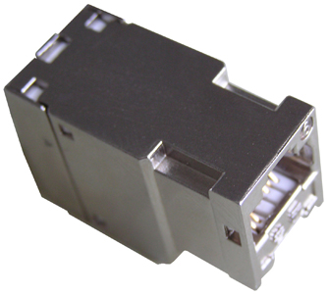
2. 2 .2 双绞线连接器件
图2.21非屏蔽信息模块 图2.22屏蔽信息模块

Slide 64
2.2.2 双绞线连接器件

Slide 65
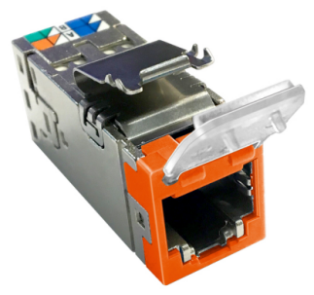
2.2.2 双绞线连接器件

Slide 66
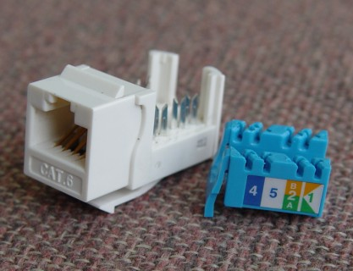
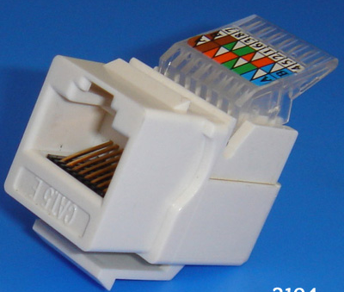
2. 2 .2 双绞线连接器件
图2.23 免工具双绞线信息模块

Slide 67
3.GG-45接头和GG45插座
GG45是一个由Nexans发展的高速CAT7综合布线系统工程所采用的铜缆连接器类型一种，这个布线系统在2001年被标准化为IEC 60603-7-7 ，随后被选择作为布线标准ISO/IEC 11801所采用的Cat 7和Cat 7A连接器类型。GG45的概念核心是连接器内部的导体接触点。
GG45为了传输超过频率500MHz的传输，在RJ45上增加4个连接触点，形成一个12个触点的连接器，如下图所示。如果插入RJ45接头，GG45插座（如下图所示）的1,2,3,4,5,6,7,8号触点工作，最高传输500MHz。如果插入GG45插头，GG45插座的切换到1,2,3',4',5',6',7,8这8个触点工作，传输最高2000MHz。

Slide 68
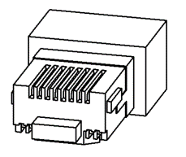
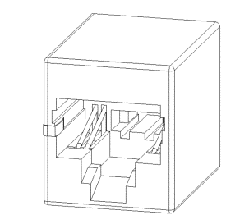
2.2.3 双绞线连接器件
GG45接头 GG45插座

Slide 69
2. 2 .2 双绞线连接器件
2. 信息插座
当安装屏蔽电缆系统时，整个链路都必须屏蔽，包括电缆和连接器。屏蔽双绞线的屏蔽层和连接硬件端接处屏蔽罩必须保持良好接触。电缆屏蔽层应与连接硬件屏蔽罩360⁰圆周接触，接触长度不宜小于10mm。

Slide 70
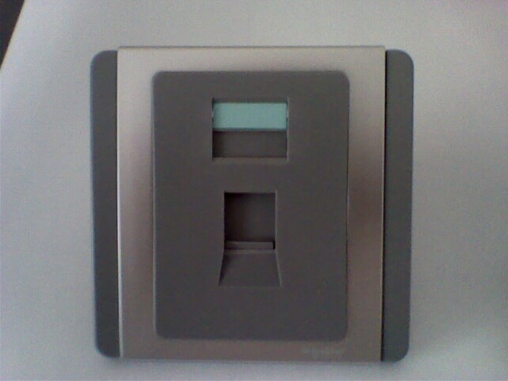
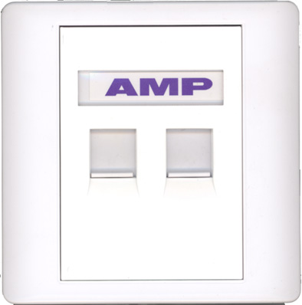
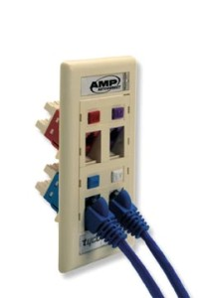
2. 2 .2 双绞线连接器件
图2.24 信息插座面板

Slide 71
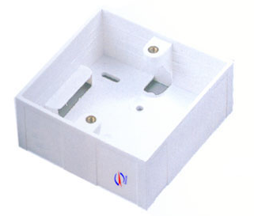
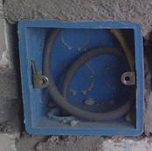
2. 2 .2 双绞线连接器件
图2.25 信息插座单接线底盒

Slide 72
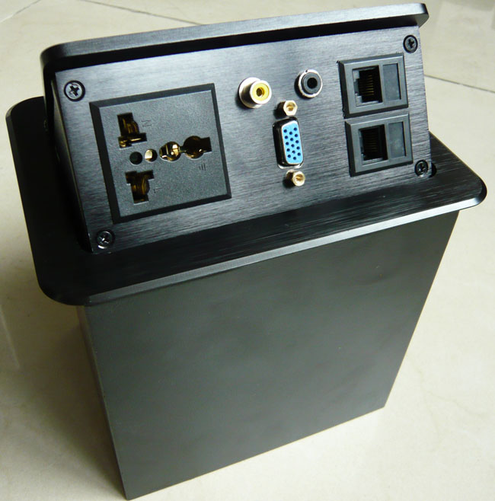
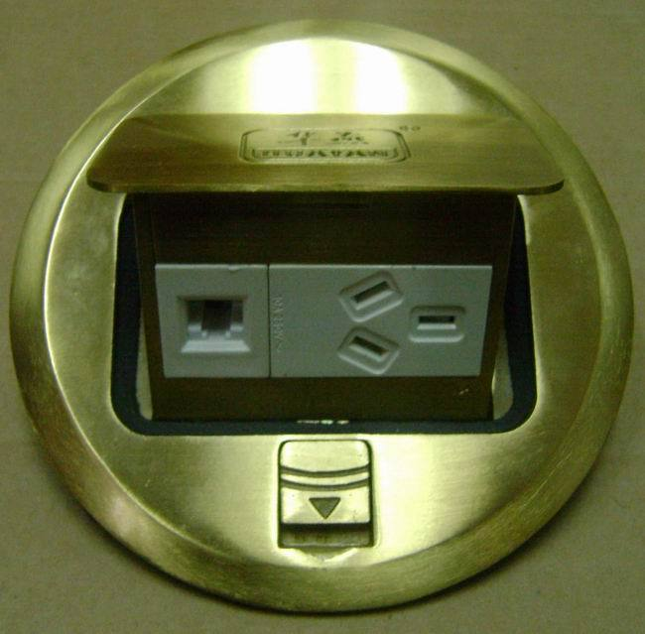
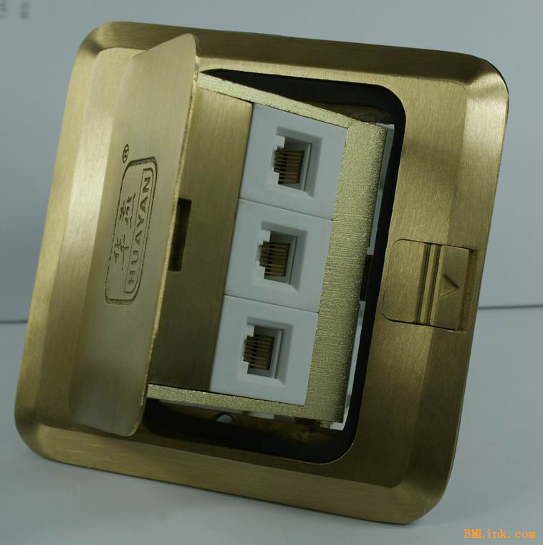
2. 2 .2 双绞线连接器件
图2.26桌面型插座 图2.27弹起式地面型插座

Slide 73
2. 2 .2 双绞线连接器件
3. 对绞电缆配线架
配线架是电缆或光缆进行端接和连接的装置。在配线架上可进行互连或交接操作。建筑群配线架是端接建筑群干线电缆、光缆的连接装置。建筑物配线架是端接建筑物干线电缆、干线光缆并可连接建筑群干线电缆、干线光缆的连接装置。楼层配线架是端接水平电缆、水平光缆与其他布线子系统或设备相连接的装置。光纤配线架在后面部份还会单独介绍，这里介绍的都是铜缆配线架。
铜缆配线架系统分110型配线架系统和模块式快速配线架系统。相应地，许多厂商都有自己的产品系列，并且对应3类、5类、5e类、6类和7类缆线分别有不同的规格和型号。

Slide 74
2. 2 .2 双绞线连接器件
3. 对绞电缆配线架
（1）110型连接管理系统
110型配线架主要有以下类型：
110AW2：100对和300对连接块，带腿。
110DW2：25对、50对、100对和300对接线块，不带腿。
110AB：100对和300对带连接器的终端块，带腿。
110PB-C：150对和450对带连接器的终端块，不带腿。
110AB：100对和300对接线块，带腿。
110BB：100对连接块，不带腿。

Slide 75
2. 2 .2 双绞线连接器件
3. 对绞电缆配线架
（1）110型连接管理系统
110型配线架主要有以下类型：
110AW2：100对和300对连接块，带腿。
110DW2：25对、50对、100对和300对接线块，不带腿。
110AB：100对和300对带连接器的终端块，带腿。
110PB-C：150对和450对带连接器的终端块，不带腿。
110AB：100对和300对接线块，带腿。
110BB：100对连接块，不带腿。
110型配线架主要有五种端接硬件类型。110A型、110P型、110JP型、110VP VisiPatch型和XLBET超大型。

Slide 76
2. 2 .2 双绞线连接器件
3. 对绞电缆配线架
（1）110型连接管理系统
1）110A配线架
110A型配线架配有若干引脚，俗称“带脚的110配线架”，机架型110A配线架适用于电信间、设备间水平布线或设备端接、集中点的互配端接。
110A型配线架用由金属制成的188B1和188B2两种底板，底板上面装有两个封闭的塑料分线环。

Slide 77
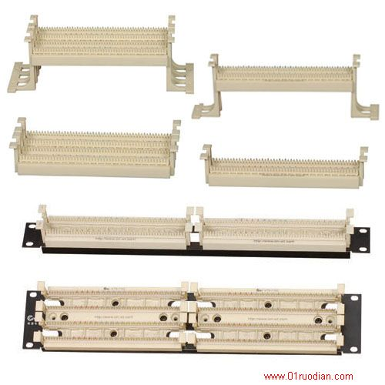
2. 2 .2 双绞线连接器件
2.2.3 对绞电缆配线架
1. 110型连接管理系统
图2.28 机架型110A型配线架

Slide 78
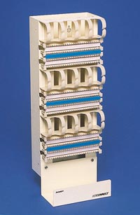
2. 2 .2 双绞线连接器件
3. 对绞电缆配线架
（1）110型连接管理系统
2）110P配线架
110P型配线架有300对和900对两种型号。110P配线架没有支撑腿，不能安装在墙上，只能用于某些空间有限的特殊环境，如装在19in的机柜内。
110P型配线架用插拔快接跳线代替了跨接线。
图2.29 110P配线架

Slide 79
2. 2 .2 双绞线连接器件
3 对绞电缆配线架
（2）模块化快速配线架
模块化快速架又称为快接式（插拔式）配线架、机柜式配线架，是一种19in的模块式嵌座配线架。它通过背部的卡线连接水平或垂直干线，并通过前面的RJ-45水晶头将工作区终端连接到网络设备。
按安装方式，模块式配线架有壁挂式和机架式两种。常用的配线架，通常在1U 或2U 的空间可以提供24个或48个标准的RJ-45接口

Slide 80
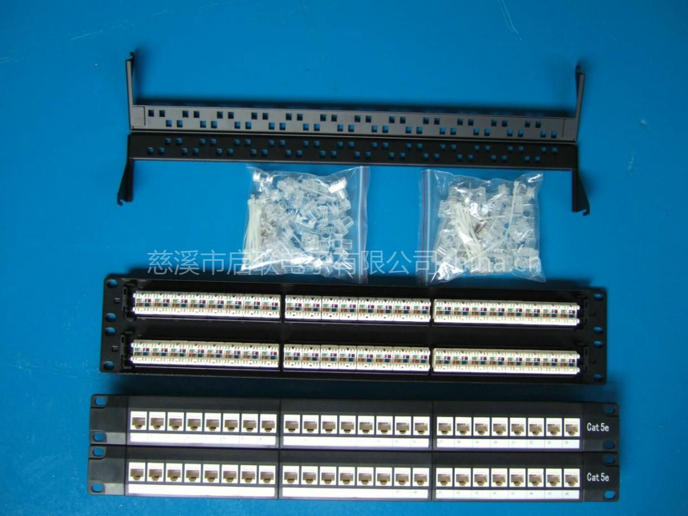
2. 2 .2 双绞线连接器件
3 对绞电缆配线架
（2）模块化快速配线架
图2.32 48口模块化快速配线架

Slide 81
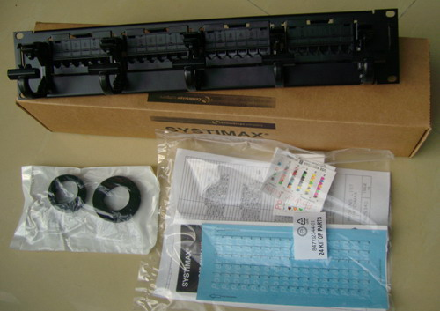
2. 2 .2 双绞线连接器件
3对绞电缆配线架
（2）模块化快速配线架
图2.33 24口面板可翻转模块化快速配线架

Slide 82
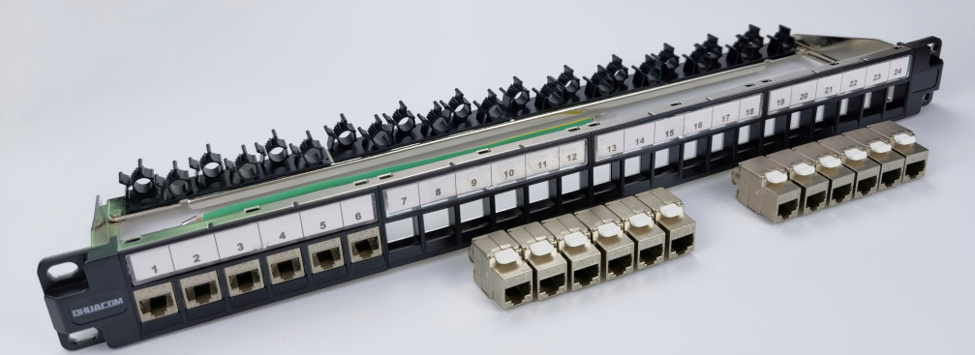
2.2.2 双绞线连接器件
6类屏蔽模块化配线架

Slide 83
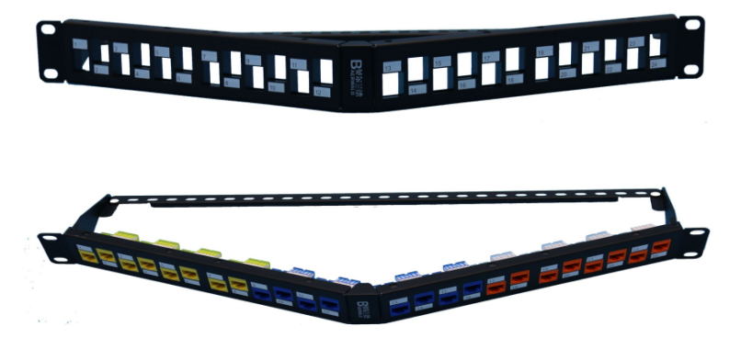
2. 2 .2 双绞线连接器件
3 对绞电缆配线架
（2）模块化快速配线架
图2.34 角型高密度配线架构成

Slide 84
3 对绞电缆配线架
（2）模块化快速配线架
图2.35 凹型高密度配线架构成

Slide 85
光纤连接部件主要有：
配线架
端接架
接线盒
光缆信息插座
各种连接器（如ST、SC、FC等）以及用于光缆与电缆转换的器件。
它们的作用是实现光缆线路的端接、接续、交连和光缆传输系统的管理，从而形成综合布线系统光缆传输系统通道。

Slide 86
2.2.3 光纤连接器件
1 光纤连接器
大多数的光纤连接器是由三部分组成，两个光纤接头和一个耦合器。耦合器是把两条光缆连接在一起的设备，使用时把两个连接器分别插到光纤耦合器的两端。耦合器的作用是把两个连接器对齐，保证两个连接器之间有一个低的连接损耗。耦合器多配有金属或非金属法兰，以便于连接器的安装固定。光纤连接器使用卡口式、旋拧式、“n”型弹簧夹和MT­-RJ等方法连接到插座上。

Slide 87
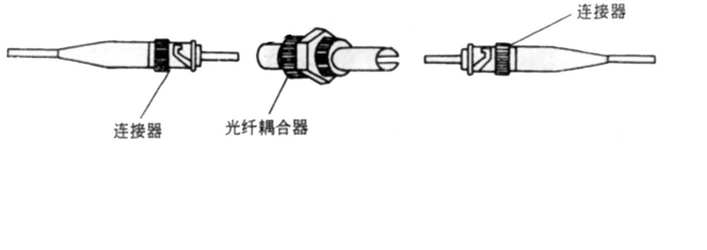
2.2.3 光纤连接器件
1 光纤连接器
图2.36 光纤连接器的组成

Slide 88
2.2.3 光纤连接器件
1 光纤连接器
按传输媒介的不同可分为单模光纤连接器和多模光纤连接器；
按结构的不同可分为FC、SC、ST、D4、DIN、Biconic、MU、LC、MT等各种型式；
按连接器的插针端面可分为FC、PC（UPC）和APC；
按光纤芯数还有单芯、多芯之分。

Slide 89
2.2.3 光纤连接器件
1 光纤连接器
按传输媒介的不同可分为单模光纤连接器和多模光纤连接器；
按结构的不同可分为FC、SC、ST、D4、DIN、Biconic、MU、LC、MT等各种型式；
按连接器的插针端面可分为FC、PC（UPC）和APC；
按光纤芯数还有单芯、多芯之分。
要传输数据，至少需要两根光纤。一根光纤用于发送，另一根用于接收。光纤连接器根据光纤连接的方式被分为两种：
单连接器在装配时只连接一根光纤。
双连接器在装配时要连接两个光纤。

Slide 90
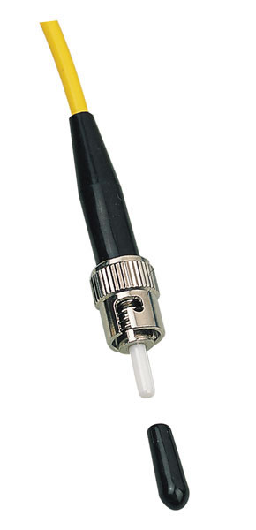
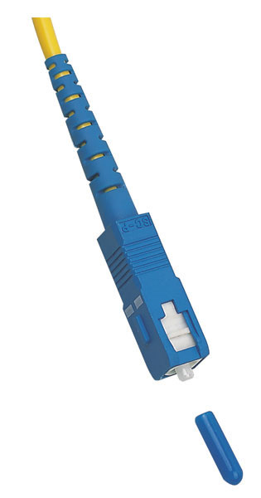
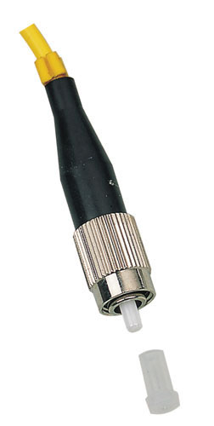
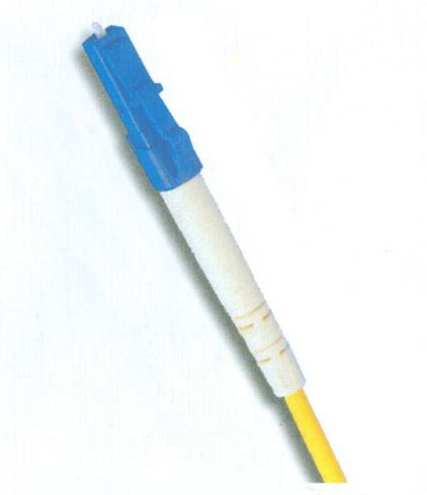
2.2.3光纤连接器件
1 光纤连接器
图2.37 ST型连接器 图2.38SC型连接器 图2.39 FC型连接器 图2.40 LC型连接器

Slide 91

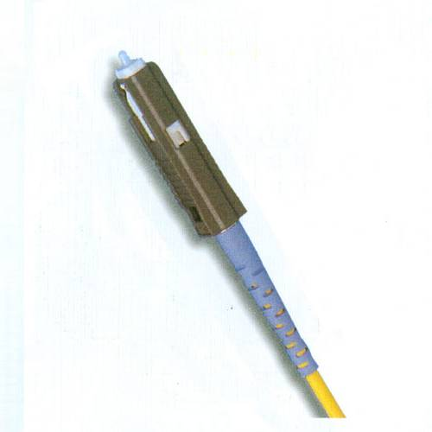
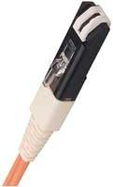
2.2.3 光纤连接器件
图2.41MT-RJ型连接器 图2.42 MU型连接器 图2.43VF-45型连接器

Slide 92
2.2.3 光纤连接器件
1光纤跳线和光纤尾纤
(1)光纤跳线
光纤跳线是由一段1∼10m的互连光缆与光纤连接器组成，用在配线架上交接各种链路。
光纤跳线有单芯和双芯、单模和多模之分。由于光纤一般只是单向传输，需要进行全双工通信的设备需要连接两根光纤来完成收、发工作，因此如果使用单芯跳线，就需要两根跳线。

Slide 93
2.2.3 光纤连接器件
2. 光纤跳线和光纤尾纤
根据光纤跳线两端的连接器的类型，光纤跳线有以下多种类型：
（1）ST-ST跳线：两端均为ST连接器的光纤跳线。
（2）SC-SC跳线：两端均为SC连接器的光纤跳线。
（3）FC-FC跳线：两端均为FC连接器的光纤跳线。
（4）LC-LC跳线：两端均为LC连接器的光纤跳线。
（5）ST-SC跳线：一端为ST连接器，另一端为SC连接器的光纤跳线。
（6）ST-FC跳线：一端为ST连接器，另一端为FC连接器的光纤跳线。
（7）FC-SC跳线：一端为FC连接器，另一端为SC连接器的光纤跳线。

Slide 94



2.2.3 光纤连接器件
图2.44双芯FC跳线 图2.45 双芯ST光纤跳线 图2.46 LC光纤跳线

Slide 95
2.2.3 光纤连接器件
(2)光纤尾纤
光纤尾纤只有一端有连接头，另一端是一根光缆纤芯的断头，通过熔接可与其他光缆纤芯相连。
它常出现在光纤终端盒内，用于连接光缆与光纤收发器。同样有单芯和双芯、单模和多模之分。一条光纤跳线剪断后就形成两条光纤尾纤。

Slide 96
2.2.3 光纤连接器件
3 光纤适配器（耦合器）
光纤适配器（Fiber Adapter）又称光纤耦合器，实际上就是光纤的插座，它的类型与光纤连接器的类型对应，有ST、SC、FC、LC、MU等几种，和光纤连接器是对应的。
光纤耦合器一般安装在光纤终端箱上，提供光纤连接器的连接固定。

Slide 97




（a）ST光纤耦合器 （b）SC光纤耦合器 （c） FC光纤耦合器 （d）LC光纤耦合器
图2.47光纤耦合器

Slide 98

图2.48 不同连接口的耦合器

Slide 99

2.2.3 光纤连接器件
（1）机架式光纤配线架
光纤配线架是用于室内光缆与光设备的连接设备，具有光缆的固定、分支、接地保护，以及光纤的分配、组合、连接等功能。随着目前光纤配线架终端技术的改进，光纤配线架在配线中的应用越来越普遍

Slide 100

2.2.3 光纤连接器件
（2）光缆交接箱。
光缆交接箱是安装在室外的连接设备，对它最根本的要求就是能够抵受剧变的气候和恶劣的工作环境。它要具有防水气凝结、防水和防尘、防虫害和鼠害、抗冲击损坏能力强的特点。

Slide 101

2.2.3 光纤连接器件
（3）光纤接续盒
光纤接续盒的功能就是将两段光缆连接起来，它具备光缆固定和熔接功能，内设光缆固定器、熔接盘和过线夹。光纤接续盒分为室内和室外两种类型，室外光纤接续盒可以防水，但也可以用到室内

Slide 102

2.2.3 光纤连接器件
（4）光纤配线箱
光纤配线箱适用于光缆与光通信设备的配线连接，通过配线箱内的适配器，用光跳线引出光信号，实现光配线功能。适用于光缆和配线尾纤的保护性连接，也适用于光纤接入网中的光纤终端点采用。

Slide 103

2.2.3 光纤连接器件
（5）光缆终端盒
光缆终端盒主要用于光缆终端的固定，光缆与尾纤的熔接及余纤的收容和保护。
图2.34光纤终端盒

Slide 104
5 光纤信息插座
光纤到桌面时，需要在工作区安装光纤信息插座。光纤信息插座的作用和基本结构与使用RJ-45信息模块的双绞线信息插座一致，是光缆布线在工作区的信息出口，用于光纤到桌面的连接，如图2.65所示。实际上就是一个带光纤耦合器的光纤面板。光缆敷设到光纤信息插座的底盒后，光缆与一条光纤尾纤熔接，尾纤的连接器插入光纤面板上的光纤耦合器的一端，光纤耦合器的另一端用光纤跳线连接计算机。
为了满足不同应用场合的要求，光缆信息插座有多种类型。例如，如果配线子系统为多模光纤，则光缆信息插座中应选用多模光纤模块；如果配线子系统为单模光纤，则光缆信息插座中应选用单模光纤模块。另外，还有SC信息插座、LC信息插座、ST信息插座等。

Slide 105


图 3.54 光纤面板

Slide 106
5 光纤信息插座
光纤到桌面时，需要在工作区安装光纤信息插座。光纤信息插座的作用和基本结构与使用RJ-45信息模块的双绞线信息插座一致，是光缆布线在工作区的信息出口，用于光纤到桌面的连接，如图2.65所示。实际上就是一个带光纤耦合器的光纤面板。光缆敷设到光纤信息插座的底盒后，光缆与一条光纤尾纤熔接，尾纤的连接器插入光纤面板上的光纤耦合器的一端，光纤耦合器的另一端用光纤跳线连接计算机。
为了满足不同应用场合的要求，光缆信息插座有多种类型。例如，如果配线子系统为多模光纤，则光缆信息插座中应选用多模光纤模块；如果配线子系统为单模光纤，则光缆信息插座中应选用单模光纤模块。另外，还有SC信息插座、LC信息插座、ST信息插座等。

Slide 107
2.2.4 机柜
1. 机柜的结构和规格
综合布线系统一般采用19in宽的机柜，称之为标准机柜，用以安装各种配线模块和交换机等网络设备。
2. 机柜的分类
从不同的角度可以将机柜进行不同的分类。
（1）根据外形可将机柜分为立式机柜（如图2.55所示）、挂墙式机柜（如图2.56所示）和开放式机架（如图2.57所示）三种。
立式机柜主要用于设备间。挂墙式机柜主要用于没有独立房间的楼层配线间。各高校建立的网络技术实验/实训室和综合布线实验/实训室大多采用开放式机架来叠放设备。

Slide 108




图2.55 立式机柜 图2.56挂墙式机柜 图2.57开放式机架

Slide 109


固定托盘 DW型背板

Slide 110
1.理线器
理线器也称线缆管理器，安装在机柜或机架上，为机柜中的电缆提供平行进入配线架RJ-45模块的通路，使电缆在压入模块之前不再多次直角转弯，减少了自身的信号辐射损耗，减少对周围电缆的辐射干扰，并起到固定和整理线缆，使布线系统更加整洁、规范。
从外观上看，理线器可分为过线环式理线器和墙式理线器。

Slide 111


过线环式理线器 墙式理线器

Slide 112
2.2.5综合布线产品市场现状
（1）美国康普公司；http://www.commscope.com
（2）美国西蒙公司；http://www.siemon.com.cn
（3）施耐德电气有限公司
（4）南京普天楼宇智能有限公司；http://www.postel-cabling.com
（5）德特威勒中国； http://www.datwyler-china.com/
（6）法国耐克森公司。http://www.nexans.com
（7）美国莫莱克斯公司:http://www.molexpn.com
（8）TCL-罗格朗国际电工（惠州）有限公司；http://www.tcllegrand.com.cn；

Slide 113
（9）立维腾中国； http://www.leviton.com.cn
（10）大唐电信。 http://www.datang.com/
除了以上厂家外，比较著名的公司有：
（1）美国泰克安普：http://www.ampnetconnect.com.cn
（2）美国泛达公司http://www.panduit.com
（3）美国普利驰国际网络：http://www.pleach.com.cn/
……

Slide 114

2021年中国综合布线十大品牌

Slide 115
习题
二、思考题
1．在综合布线系统中，常见的传输介质有哪些？各有什么样的特点？各自适合应用在什么环境？
2．屏蔽双绞线和非屏蔽双绞线在性能和应用上有什么差别？
3．UTP电缆如何划分？分别适用于什么样的频率？
4．在双绞线的外护套上有哪些文字标识？其中长度标识的含义及作用是什么？
5．屏蔽对绞电缆有哪几种？
6．对绞电缆连接器有哪些？
7．信息插座面板有哪几类？
8．简述光纤光缆的结构。
9．光缆如何分类？

Slide 116
10．什么是单模光缆？什么是多模光缆？
11．常用的光纤连接器有哪几类？这些连接器如何与光缆连接，从而构成一条完整的通信链路？
12．光纤跳线和尾纤有什么区别？
13．实际观察单模光纤和多模光纤，区别一下室内和室外型光缆，看看光缆外护套上标注了哪些特性指标？

Slide 117
二、实训题
1. 到市场上调查目前常用的五个品牌的4对5e类和6类非屏蔽对绞电缆，观察双绞线的结构和标记，对比两种对绞电缆的价格和性能指标。
2. 到市场上或互连网上调查目前常用的五个品牌的综合布线系统产品，并列出其生产的电缆产品系列。
3. 到市场上或互连网上调查目前常用的五个品牌的综合布线系统产品，并列出其生产的光缆产品系列。
4. 通过网络了解目前中国市场常用的综合布线系统产品的厂家都有哪些？
5. 走访你所在的学院或所能够接触到的其它采用综合布线系统的网络，了解该综合布线系统所采用的传输介质、连接器件和布线器件，分析各种产品在综合布线系统中的作用。

